Slide 1
Walking on Sunshine
Fait par
Gabriel Poulin

Slide 2
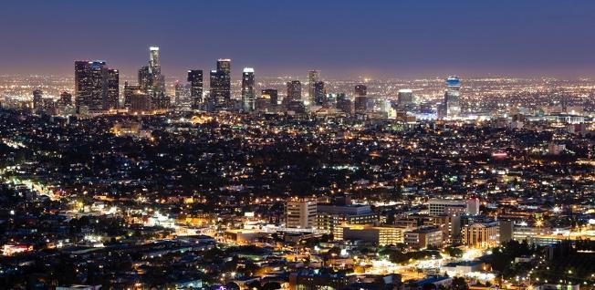
Hey , alright now

Slide 3
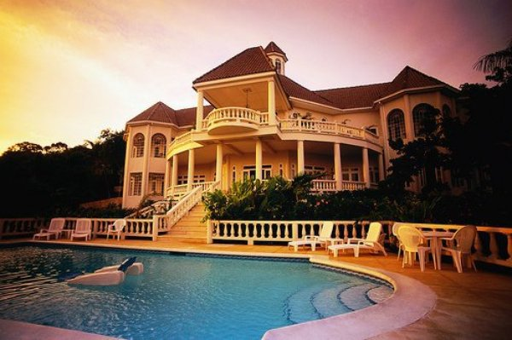
hey yeh

Slide 4
Oh! Ohhhh yeeeh

Slide 5
and dont it feel good!!

Slide 6
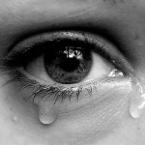
not back for a day , no no no

Slide 7
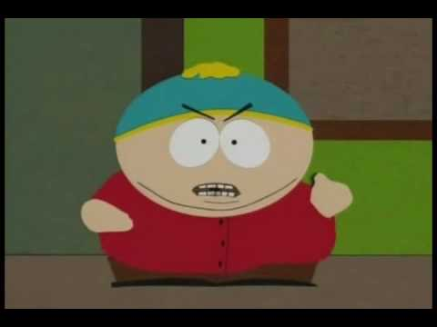
hey yeh ,oh yeh

Slide 8
I'm on sunshine baby oh

Slide 9
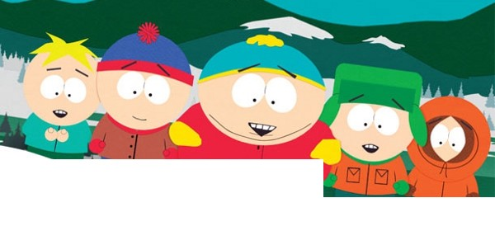
walking on sunshine

Slide 10
Yeahhh !

Slide 11
Oh Yeah

